Slide 1

Предложение по размещению на территории
Орловского района промышленного объекта

Slide 2
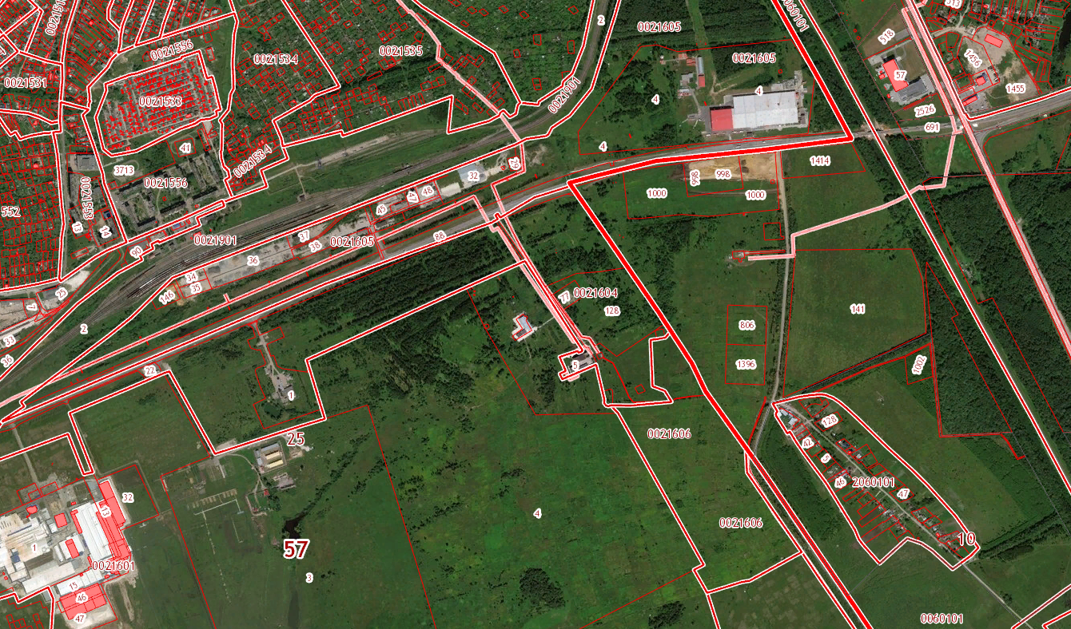
Описание местоположения участка
Москва
М2
Курск
Планируемый земельный участок примыкает к границе г. Орла с юго-восточной стороны, расположен на территории
д. Гуреевка Большекуликовского сельского поселения Орловского района в кадастровом квартале 57:10:0060101. Ориентировочная площадь - 12 га

Slide 3
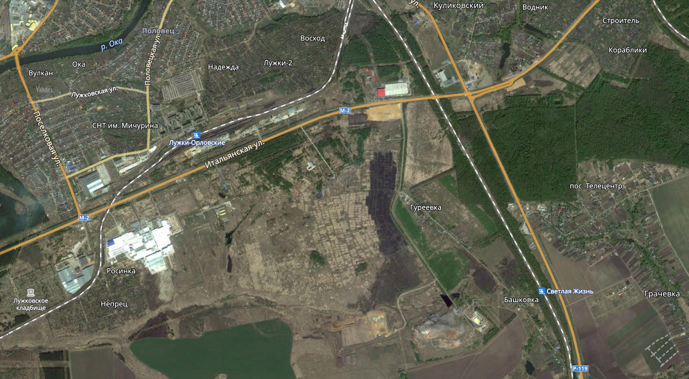
Транспортная доступность
Москва
М2
В 2019 году запланировано строительство дороги д. Гуреевка –
д. Башковка протяженностью 2,8 км
500 м
Курск
Р-119
Планируемый участок расположен в 500 метрах от автомагистрали М2 «Крым», слева от автодороги д. Гуреевка – д. Башковка

Slide 4
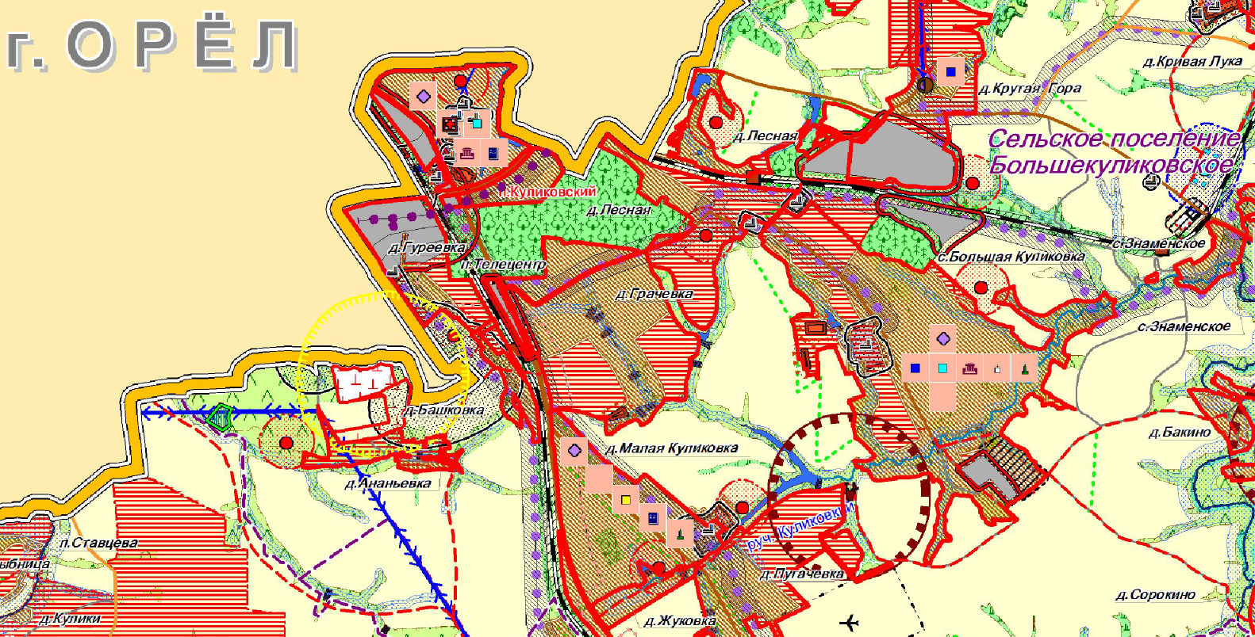
Расположение участка согласно документам территориального планирования
Планируемый участок
Фрагмент Схемы территориального планирования Орловского района
Планируемый участок расположен на территории существующих промышленных объектов

Slide 5
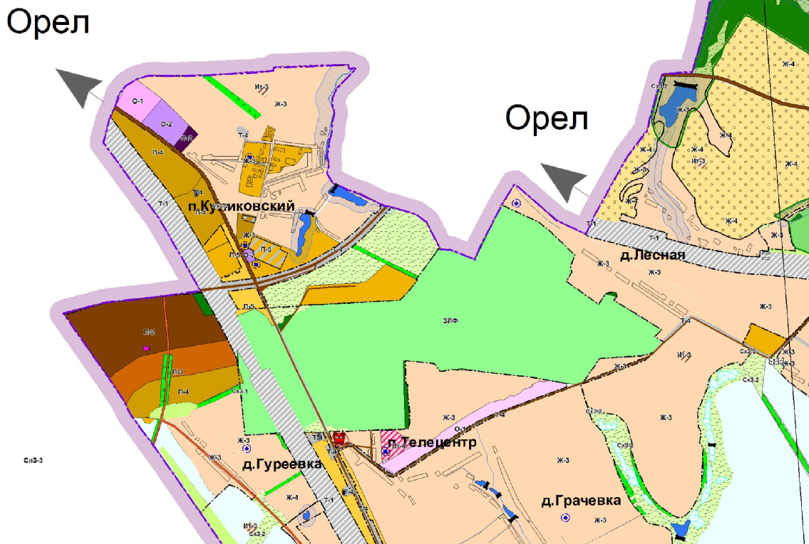
Расположение участка согласно документам территориального планирования
Планируемый участок
Фрагмент Генерального плана Большекуликовского сельского поселения Орловского района Планируемый участок расположен частично в функциональной зоне П3- Производственная зона (3 класс),
частично в функциональной зоне П4 - Производственная зона (4 класс)

Slide 6
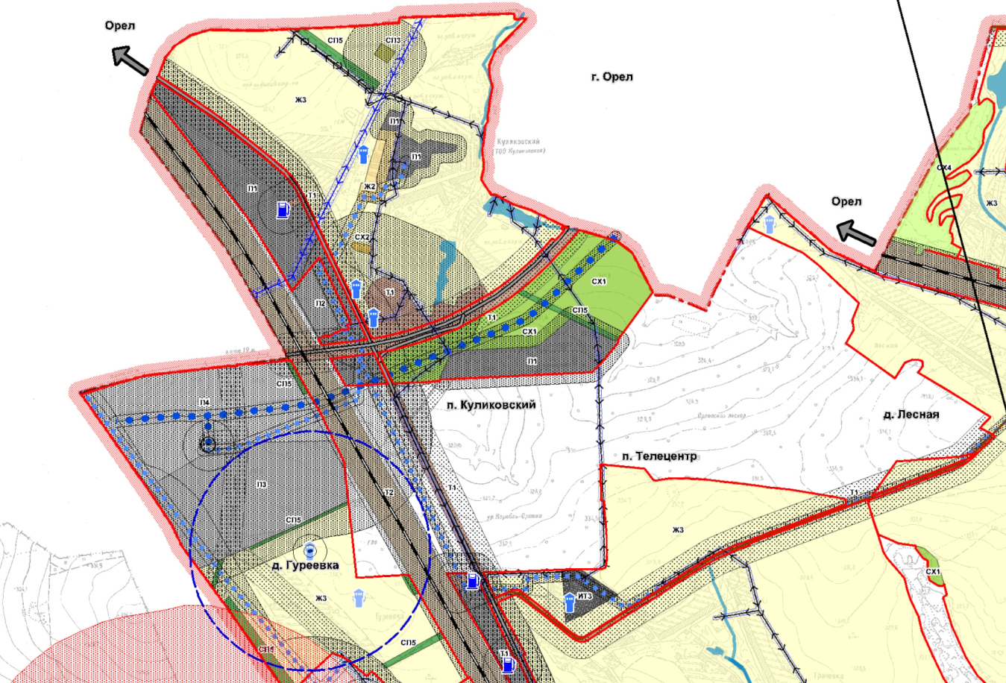
Расположение участка согласно документам территориального планирования
Планируемый участок
Фрагмент Правил землепользования и застройки Большекуликовского сельского поселения
Участок расположен частично в территориальной зоне П3 - Зона производственных и складских объектов III класса опасности,
частично в территориальной зоне П4 - Зона производственных и складских объектов II класса опасности,
частично в территориальной зоне Ж3 - Зона застройки индивидуальными и блокированными жилыми домами

Slide 7
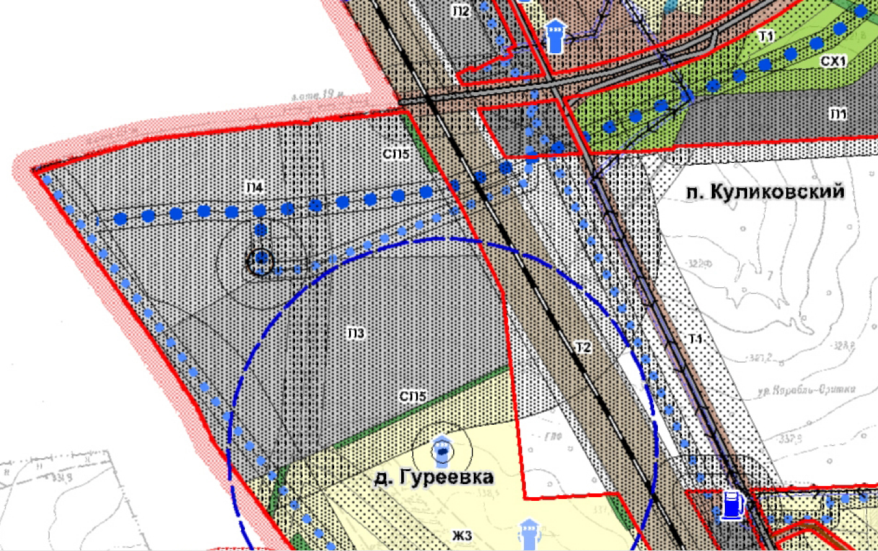
Ограничения в использовании участка
Планируемый участок
Планируемый земельный участок с северной стороны расположен в зоне минимально допустимых расстояний магистрального газопровода и ГРС (150 м), с южной – в третьем поясе зоны санитарной охраны источника водоснабжения (водонапорная башня в д. Гуреевка)

Slide 8
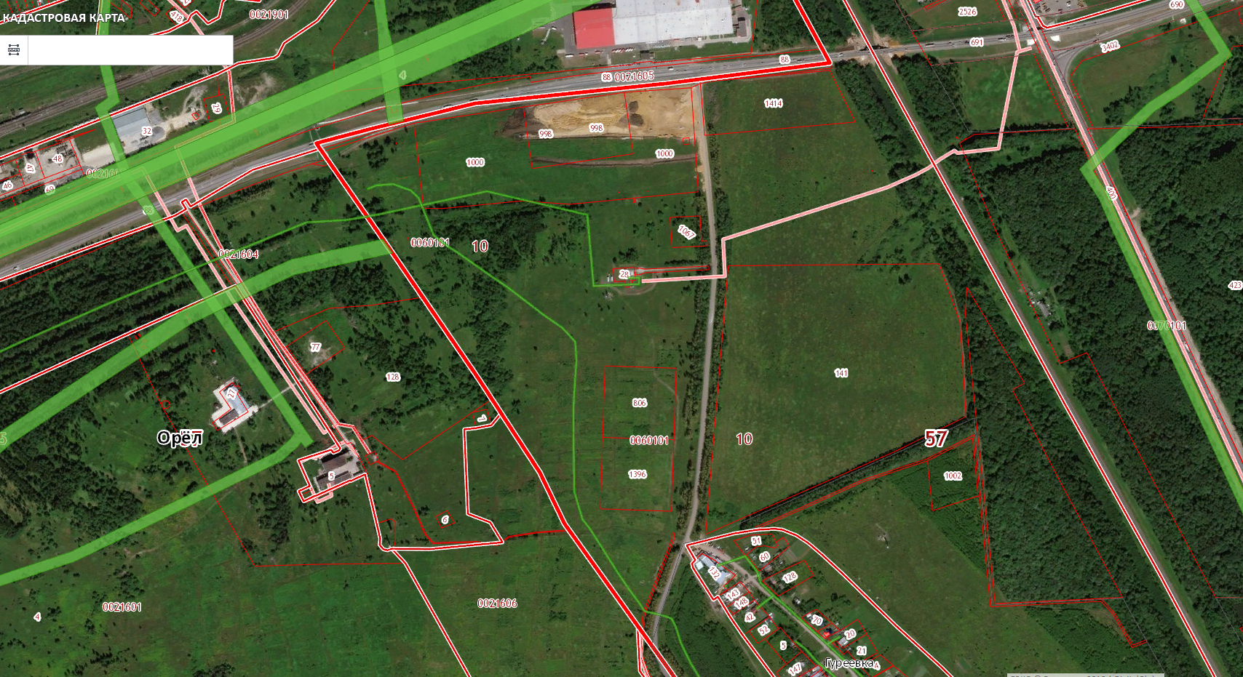
Ограничения в использовании участка
Газопровод
ГРС
ВЛ 220 кВ
ВЛ 10 кВ
ВОЛП

Slide 9
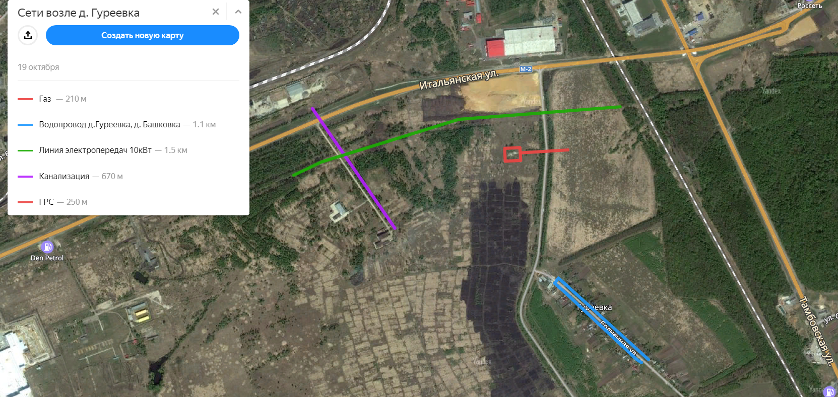
Инфраструктура возможные точки подключения к сетям инженерно-технического обеспечения

Slide 10
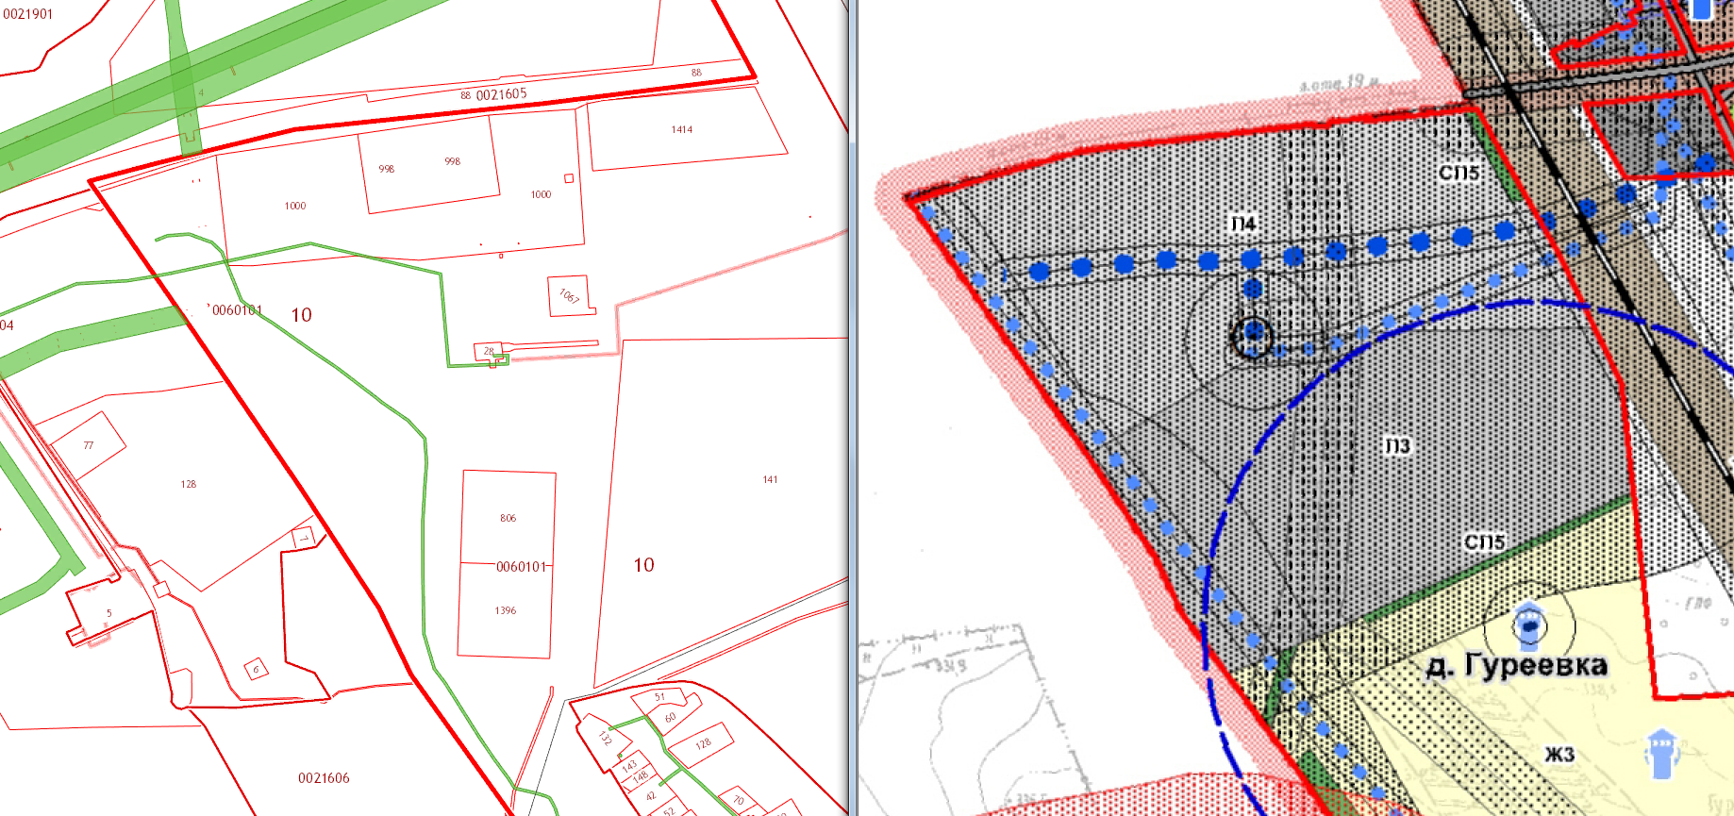
В настоящее время возможно сформировать три земельных участка из земель, государственная собственность на которые не разграничена:
1) в территориальной зоне П3 – примерной площадью 8,35 га,
2) в территориальной зоне П4 – примерной площадью 3 га,
3) в территориальной зоне Ж3 – примерной площадью 0,65 га.

Slide 11
Предлагаемый порядок оформления земельных участков:
1. Формирование земельных участков и постановка их на государственный кадастровый учет.
2. Регистрация предприятия или обособленного подразделения в налоговой инспекции на территории Орловского района.
3. Обращение предприятия в Департамент экономического развития и инвестиционной деятельности Орловской области о включении реестр инвестиционных предприятий области.
4. Включение Департаментом экономического развития и инвестиционной деятельности Орловской области заявителя в реестр инвестиционных предприятий области.
5. Обращение предприятия в Департамент государственного имущества и земельных отношений Орловской области с заявлением о предоставлении ему права на заключение договора аренды земельного участка без проведения торгов для реализации масштабного инвестиционного проекта.
6. Распоряжение Губернатора Орловской области о предоставлении предприятию права на заключение договора аренды земельного участка без проведения торгов для реализации масштабного инвестиционного проекта.
7. Заключение между администрацией Орловского района и предприятием договоров аренды земельных участков .
Размер арендной платы за 10 га составит 66 184 рублей 20 копеек.

Slide 12
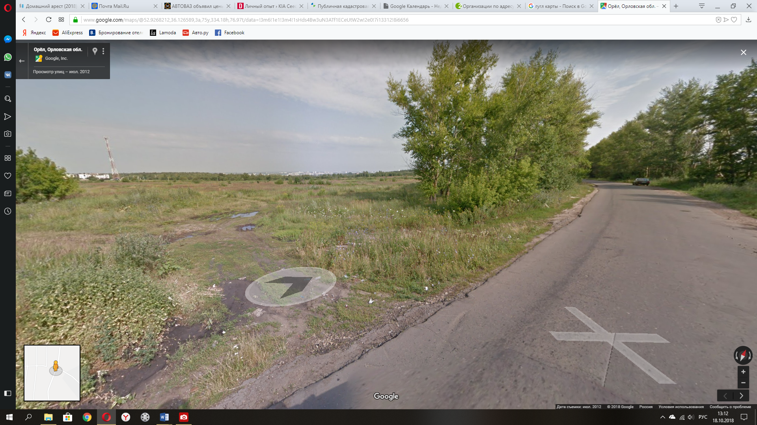
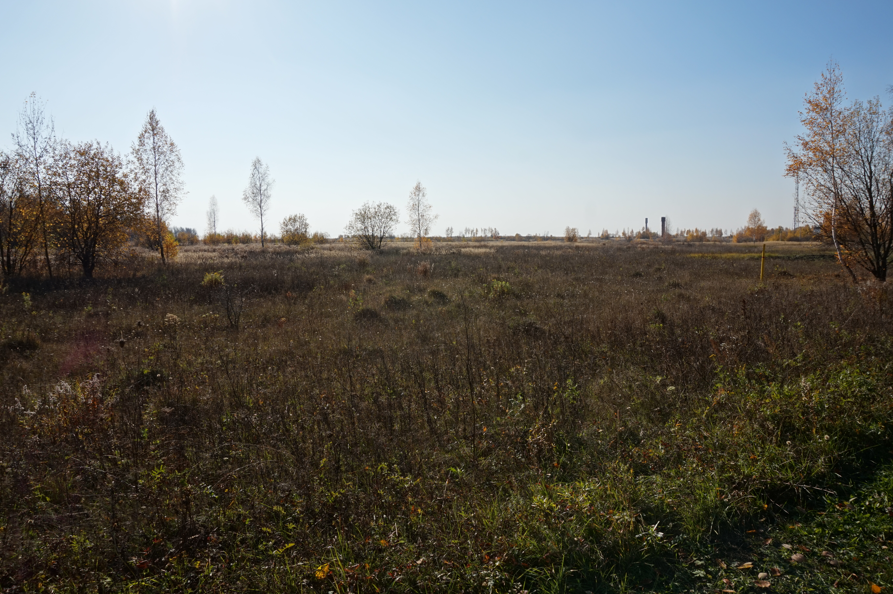
Фотоматериалы

Slide 13
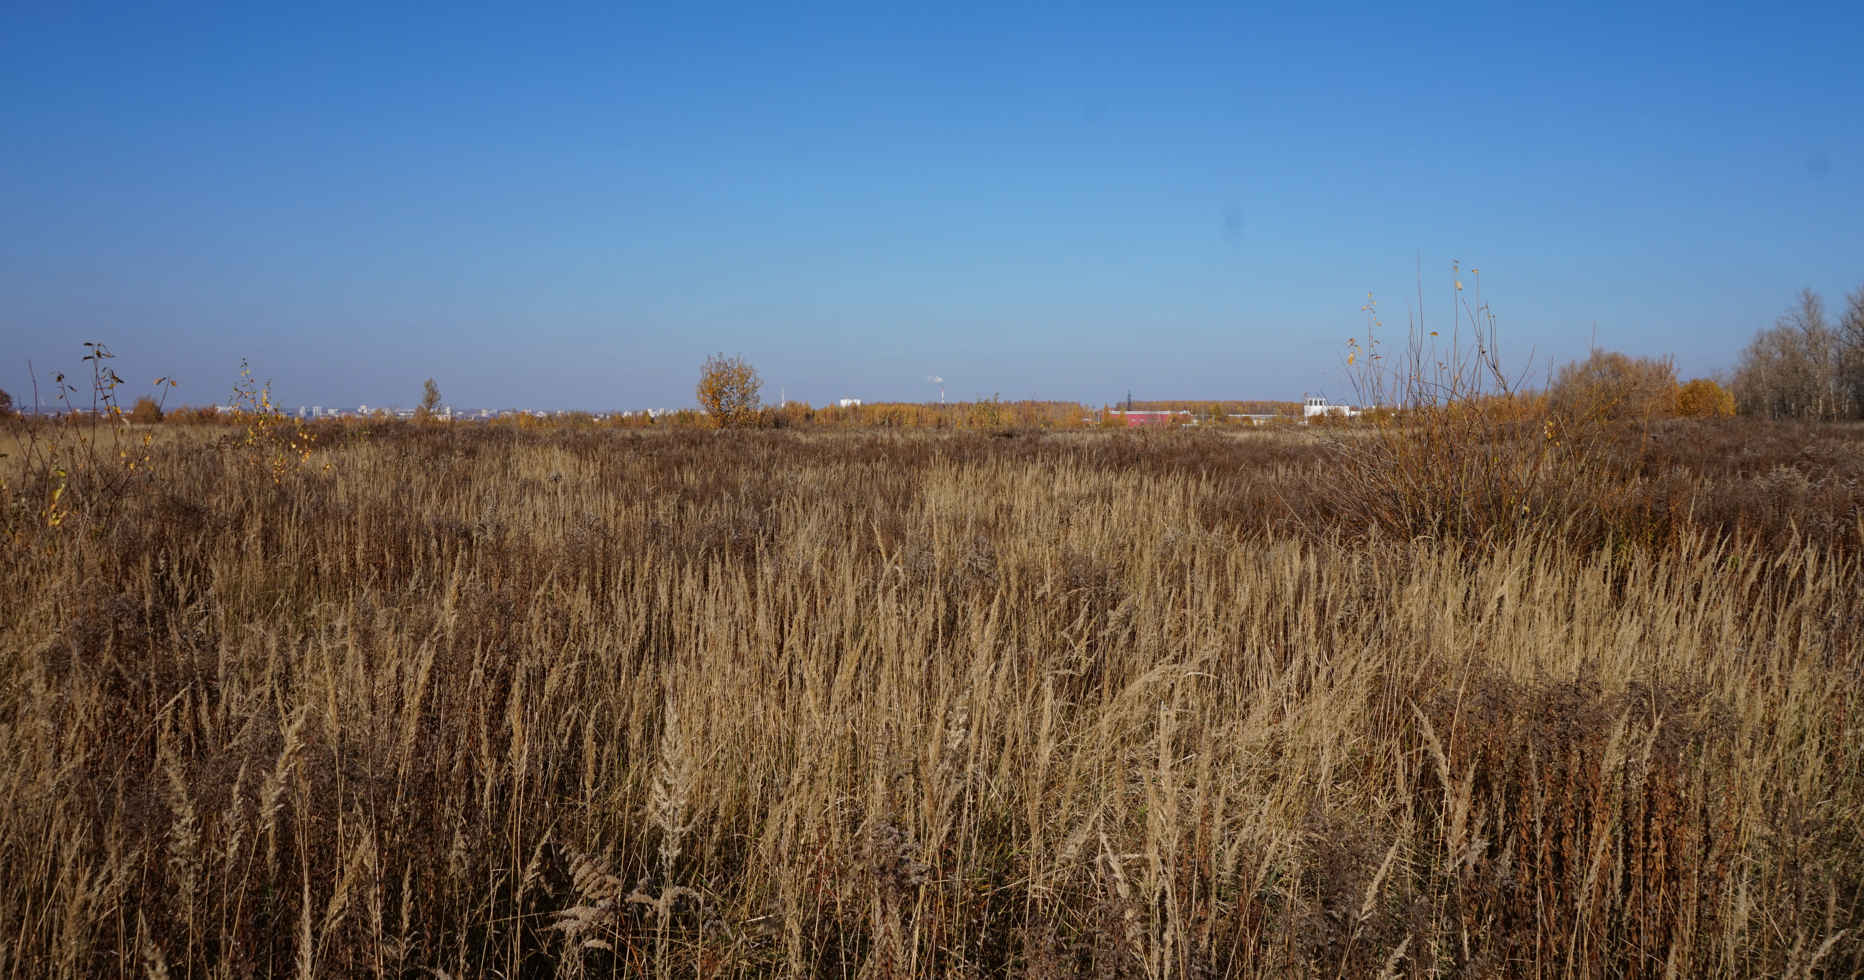
Фотоматериалы
Вид на участок со стороны д. Гуреевка

Slide 14
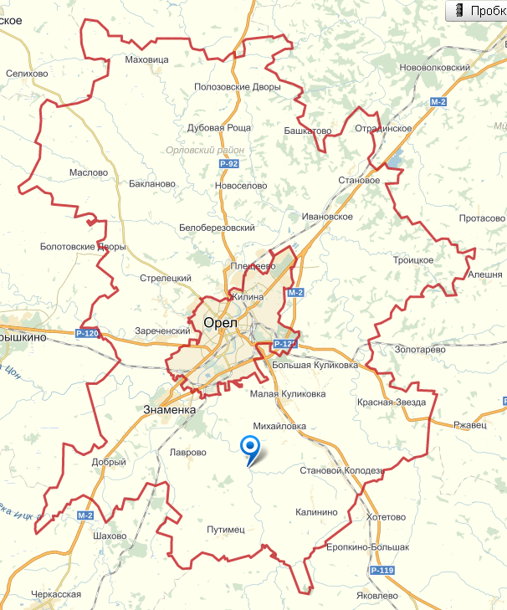
Общая информация о районе
В первом полугодии 2018 года объём отгруженных товаров собственного производства, выполненных работ и услуг по промышленным видам деятельности составил 4,5 млрд. руб. (рост 6%). За 8 месяцев 2018 года оборот розничной торговли составил 1,6 млрд. рублей (рост 2,7%), оборот общественного питания - 17,8 млн.руб. (рост 0,3 %).
В инвестиционной сфере за счет всех источников финансирования за первое полугодие 2018 года использовано 2,1 млрд. рублей инвестиций в основной капитал (рост 1,9 раза к аналогичному периоду 2017 года). За 8 месяцев 2018 года введено 75,8 тыс.м2 общей площади жилья (рост 70% ).
Номинальная среднемесячная заработная плата работников в первом полугодии 2018 года составила 26,9 тыс. руб.
Климат района - умеренно-континентальный, влажный летом и сравнительно холодный зимой. Среднегодовая температура около + 7 °С, выпадает 540 мм осадков в год. Средняя продолжительность периода температур ниже -5 °С 95-114 дней.
С юга на северо-восток территорию района пересекает река Ока.
По почвенному покрову Орловский район представлен в основном тремя разновидностями серых лесных почв: серые лесные, темно-серые лесные, светло-серые лесные.
Выгодное транспортно-географическое положение:
- М-2 «Крым» Москва-Тула-Орел-Курск-Белгород
- Р-92 Калуга-Перемышль-Белев-Орел
- Р-119 Орел-Ливны-Елец-Липецк-Тамбов
- Р-120 Орел-Брянск-Смоленск
Близость к узловой железно-дорожной станции Московской железной дороги в городе Орел

